Slide 1

Aprendiendo Java
Pilas y Colas
Por Juan Astudillo

Slide 2
TDA: Tipos Abstractos de Datos Pilas y Colas (Stack & Queue)

Slide 3
Pilas (Stacks)
Una pila (stack en inglés) es parte de los TDA (Tipos Abstractos de Datos) es una lista ordenada o estructura de datos en la que el modo de acceso a sus elementos es de tipo LIFO (del inglés Last In First Out, último en entrar, primero en salir) que permite almacenar y recuperar datos.
Esta estructura TDA se usa en multitud de ocasiones en el área de la informática debido a su simplicitud y ordenación implícita de la propia estructura.

Slide 4
Pilas (Stacks)
En todo momento sólo se tiene acceso a la parte superior de la pila, es decir, al último objeto apilado (denominado TOS, Top of Stack en inglés ( es español a veces llamado Tope)). La operación sacar permite la obtención de este elemento, que es retirado de la pila permitiendo el acceso al siguiente (apilado con anterioridad), que pasa a ser el nuevo TOS.
Por analogía con objetos cotidianos, una operación apilar equivaldría a colocar un plato sobre una pila de platos, y una operación retirar a retirarlo.
Para que se ocupan las Pilas:
-Evaluación de expresiones en notación postfija (notación polaca inversa).
-Reconocedores sintácticos de lenguajes independientes del contexto
-Implementación de recursividad.

Slide 5
Pilas (Stacks)
Operaciones con Pilas
Una pila cuenta con 2 operaciones imprescindibles: apilar y desapilar, a las que en
las implementaciones modernas de las pilas se suelen añadir más de uso habitual:
Crear: se crea la pila vacía. (constructor)
Tamaño: regresa el numero de elementos de la pila. (size)
Apilar: se añade un elemento a la pila.(push)
Desapilar (retirar): se elimina el elemento frontal de la pila.(pop)
Cima: devuelve el elemento que esta en la cima de la pila. (top o peek)
Vacía: devuelve cierto si la pila está vacía o falso en caso contrario (empty).

Slide 6
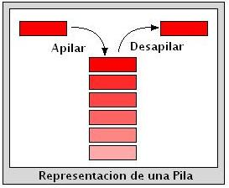
Pilas (Stacks)

Slide 7
Pilas (Stacks)
Programa en Java que muestra el comportamiento de last-in-first-out (LIFO)
Programa en Java que muestra el uso de import java.util.Stack;
import java.util.Stack;
public class Pila_Stack {
public static void main(String args[])
{
Stack s = new Stack();
s.push(“Pilas");
s.push(“en");
s.push(“Java");
System.out.println(s);
}
}

Slide 8
Pilas (Stacks)
import java.util.Stack; public class StackExample { public static void main(String args[]) { Stack s = new Stack(); s.push("Java"); s.push("Source"); s.push("and"); System.out.println("Next: " + s.peek()); s.push("Support"); System.out.println(s.pop()); s.push("."); int count = s.search("Java"); while (count != -1 && count > 1) { s.pop(); count--; } System.out.println(s.pop()); System.out.println(s.empty()); } }
uso de import java.util.Stack;

Slide 9
Colas (Queue)
Una cola (también llamada fila) es otro TDA, es una estructura de datos, caracterizada por ser una secuencia de elementos en la que la operación de inserción push se realiza por un extremo y la operación de extracción pop por el otro. También se le llama estructura FIFO (del inglés First In First Out), debido a que el primer elemento en entrar será también el primero en salir.
Las colas se utilizan en sistemas informáticos, transportes y operaciones de investigación (entre otros), dónde los objetos, personas o eventos son tomados como datos que se almacenan y se guardan mediante colas para su posterior procesamiento.
Este tipo de estructura de datos abstracta se implementa en lenguajes orientados a objetos mediante clases, en forma de listas enlazadas.

Slide 10
Colas (Queue)
Operaciones Básicas con Colas
Crear: se crea la cola vacía.
Encolar (añadir, entrar, insertar): se añade un elemento a la cola. Se añade al final de esta.
Desencolar (sacar, salir, eliminar): se elimina el elemento frontal de la cola, es decir, el primer elemento que entró.
Frente (consultar, front): se devuelve el elemento frontal de la cola, es decir, el primer elemento que entró.

Slide 11
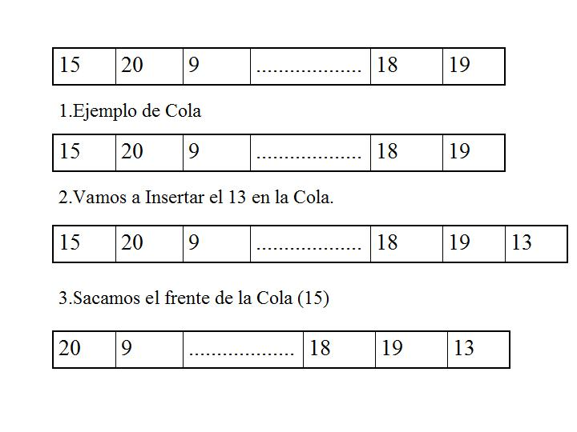
Colas (Queue)
Ejemplo Visual de Cola

Slide 12
Colas (Queue)
import java.util.Collections;
import java.util.LinkedList;
public class Cola {
LinkedList cola = new LinkedList();
public void encolar(int a) {
cola.addFirst(a);
}
public int desencolar() {
return (int) cola.removeLast();
}
public void mostrar() {
System.out.println(cola);
}
public void ordenar() {
Collections.sort(cola);
}
}

Slide 13
Resumen
Métodos para Pilas (Stack) sobre Stack
Push
Pop
Peek
Size
Get
Set
Search
System.out.println(<pila>);
Métodos para Colas (Queue) sobre LinkedList
AddFirst
RemoveLast
PeekLast => Front
Size
Get
Set
System.out.println(<cola>);
*Estos son algunos de los más usados e importantes

Slide 14
Gracias
Java es propiedad de Oracle Corporation. Todos los derechos reservados. -Microsoft Windows es propiedad de Microsoft Corporation. Todos los derechos reservados. Presentación construida con software original Microsoft Windows, Microsoft Office y Oracle.

